Slide 1
TCP/IP
Transmission Control Protocol/Internet Protocol
HsKa für Technik und Wirtschaft
SEW - Eurodrive GmbH

Slide 2
TCP/IP
Protokolle: Vereinbarung für die Kommunikation zwischen den Parteien
Aufgabe eines Protokolls:
Adressierung der Kommunikationsendpunkte
    Steuerung des Datenflusses
    Bereitstellung eines sicheren Datenübertragungsdinstes
TCP:Familie von Netzwerkprotokollen (Internetprotokollfamilie)
Identifizierung der Rechner (Host) am Netzwerk über IP-Adressen

Slide 3
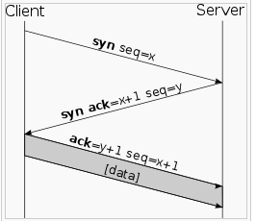
TCP verbindungsaufbau
Client (Verbindungsaufbau), sendet dem Server ein SYN Paket (Synchronize) mit Sequenznummer x (Volständige Übertragung in Reihenfolge & ohne Duplikate).
Server empfängt das Pakert.
Port geschlossen → SYN/ACK-Paket (Antwort)
ACK-Flag im TCP-Header ist gesetzt
(Paket mit Sequenznr. x+1 )
Bestätigung durch den Client und senden des ACK Pakets (Sequenznr. X+1)
Aus Sicherheitsgründen wird mit dem Wert y+1 gesendet
TCP-Handshake

Slide 4
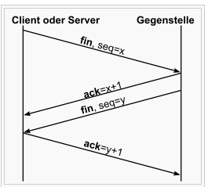
TCP Verbindungsabbau
Client →FIN-Bit (finish)
Erhalt des Pakets mittels ACK bestätigt.
Empfänger →FIN-Bit (finish)
Empfänger →ACK (Bestätigung)
Client →Wartezustand (wegen verspätete Segmente)
Segmener ACK+1 fehlt → Timer beim Server läuft ab → LAST_ACK-Segment wiedrholt
TCP-Teardown

Slide 5
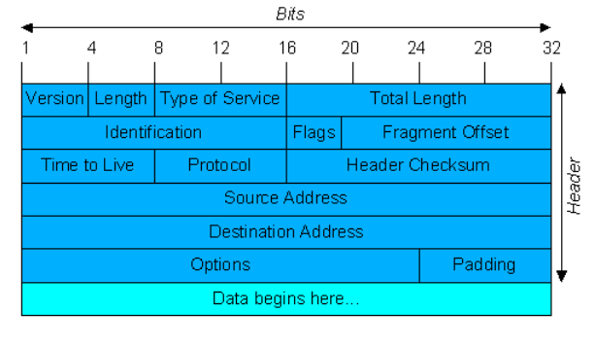
IP
IP: Basisdienste für die Übermittlung von Daten in TCP/IP
Hauptaufgabe: Adressierung von Hosts & Fragmentieren von Paketen
Ip besteht aus: Header und übertragene Daten
Datendiagramm kann max. 64 Kbyte

Slide 6
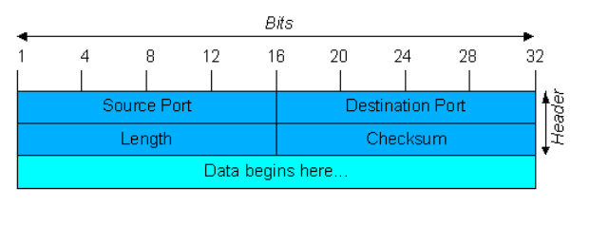
UDP
UDP: User Datagram Protocol
UDP besteht aus: Header & 32 Bits
Unzuverlässiges, verbindungsloses Protokoll
UDP hat einen geringen Protokol-Overheads.

